Slide 1
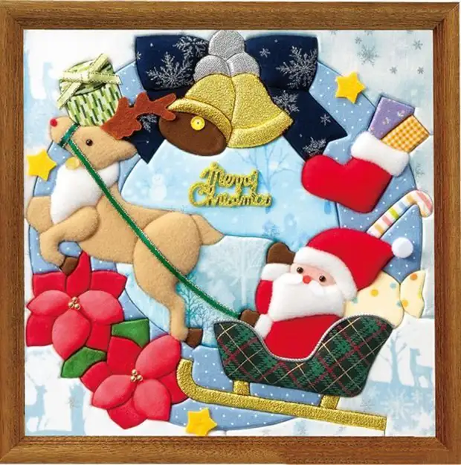
Изготовление картины в стиле «Кинусайга».
Направление: Декоративно – прикладное творчество.
Специалист по социальной работе Бабаева Е.П.

Slide 2
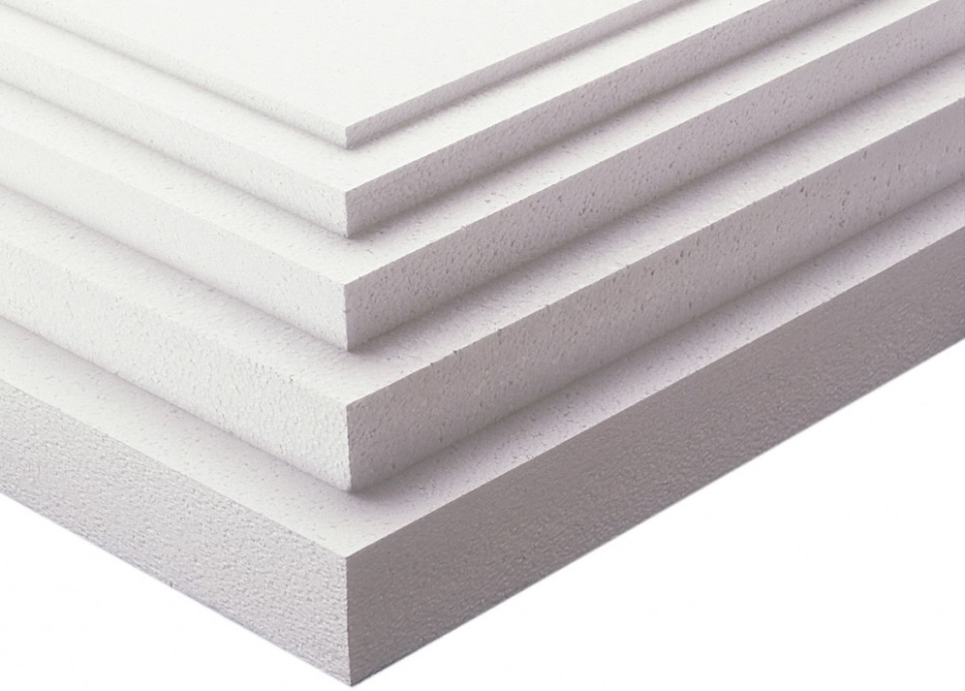
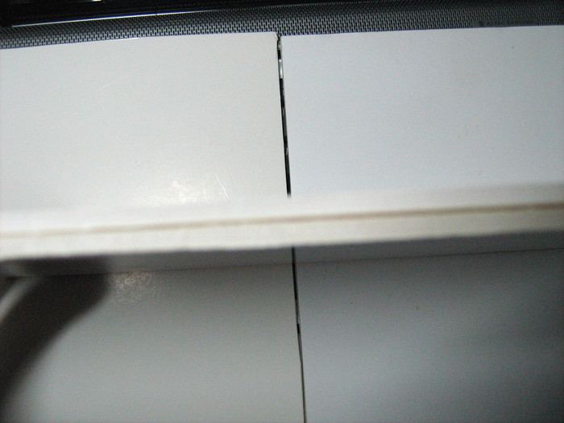
Лист пенопласта плотностью 25, толщиной 2-2,5 см. Можно использовать куски, которыми упаковывают технику на заводах-изготовителях. Также можно использовать картон-мусс или картон-эспума

Slide 3
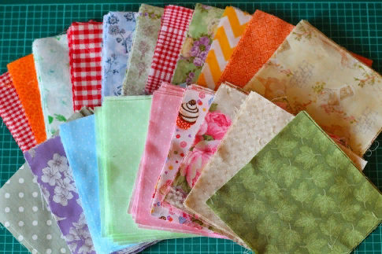
Всевозможные разноцветные лоскуты разных размеров. Желательно, чтобы ткань была тонкой. Грубая и плотная материя для мелких деталей не годится.

Slide 4
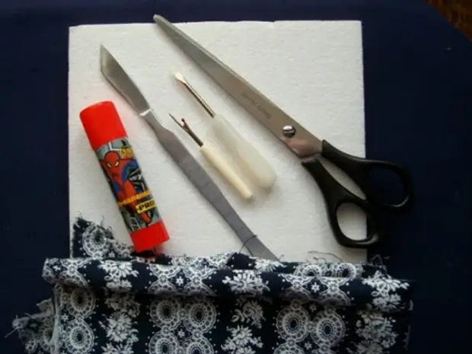
Клей ПВА (суперклей не подходит, он плавит пенопласт).
Скальпель и канцелярский нож (можно что-то одно).
Ножнички маникюрные.
Распарыватель швов, который можно приобрести в любом магазине рукоделия.

Slide 5
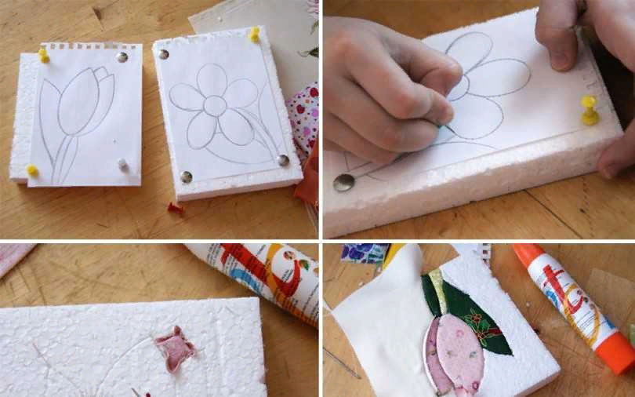
Распечатанная на листе бумаги схема.
Фломастер или копирка.

Slide 6
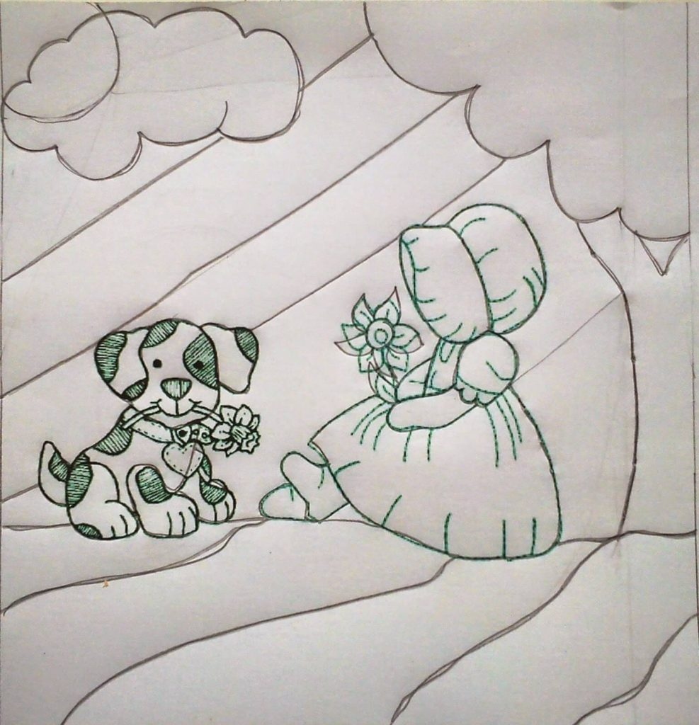
Мы с Вами подготовили все необходимые инструменты и материалы. Теперь самое интересное, мы придумываем или срисовываем картину, которая нам нравится. Переносим картинку на бумагу и четко определяем все границы рисунка.
На эскизе нашей картинки мы обозначаем цифрами или значками цвета, которые будем использовать, это нужно, чтобы при работе мы не перепутали используемые цвета и оттенки наших лоскутков. Можно рисунок раскрасить в нужные цвета, для вас это будет уже наглядный рисунок, и легче будет ориентироваться с мелкими разноцветными деталями.
Переводим с копировальной бумагой эскиз на лист пенопласта.

Slide 7
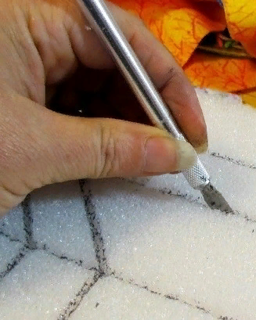
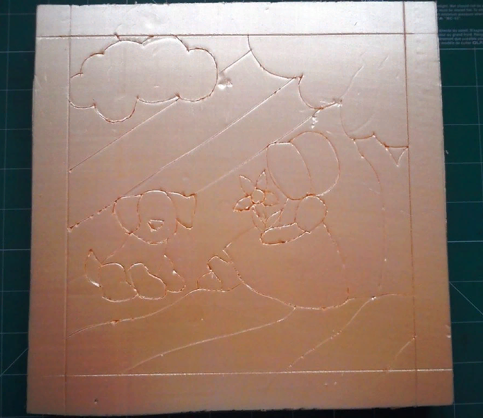
4. На пенопласте аккуратно делаем прорези — канавки глубиной около 5 мм, но не больше 1 см. Наша основа готова.

Slide 8
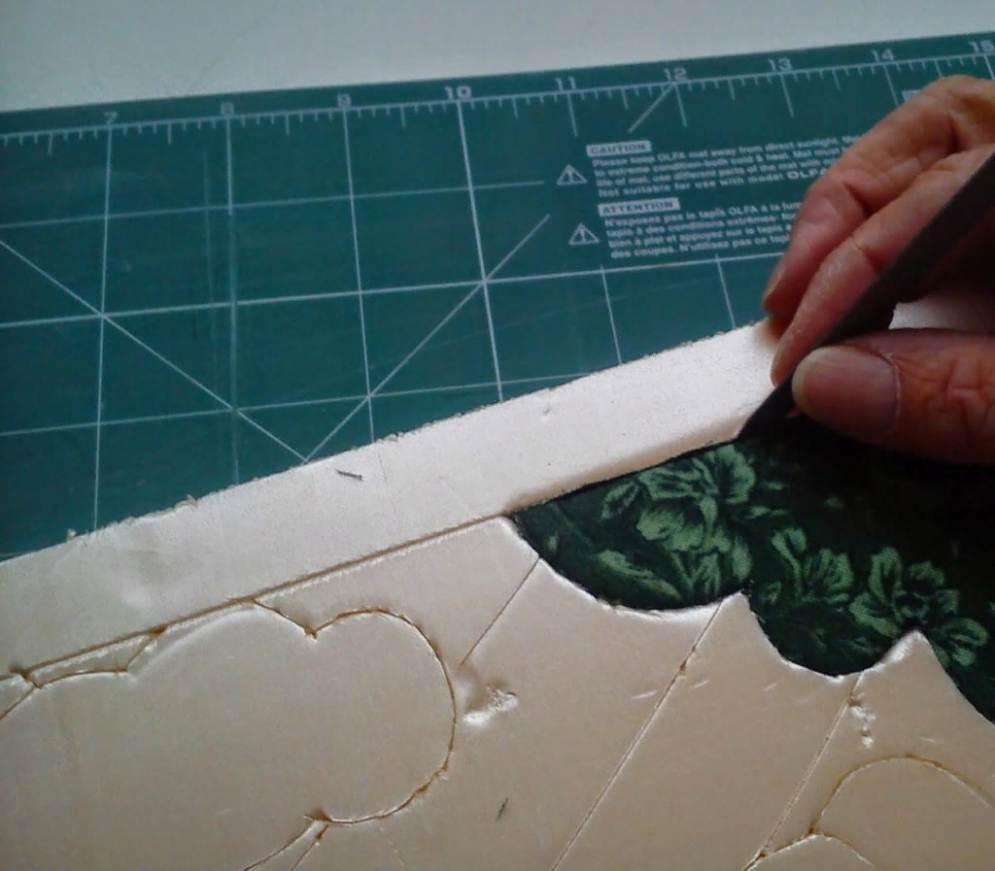
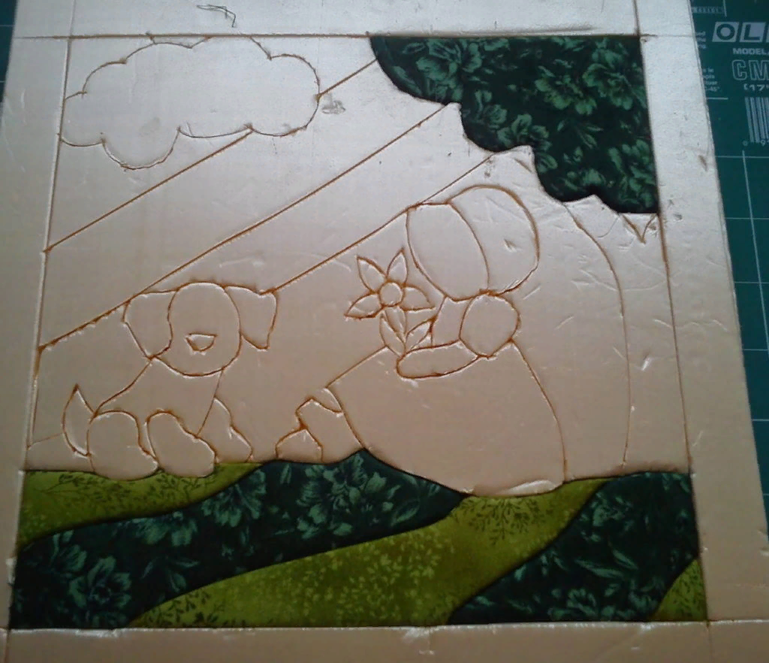
Берем наш нарисованный эскиз и вырезаем все детали рисунка.
Переводим детали рисунка на ткань, согласно обозначенным цветам. Вырезаем детали ножницами, оставляя на припуски примерно 4-5 мм.
Теперь самая важная работа. Мы берем детали ткани и вставляем его края в прорези канавки на нужном рисунке пенопласта. Так мы вставляем все кусочки ткани на рисунок.

Slide 9
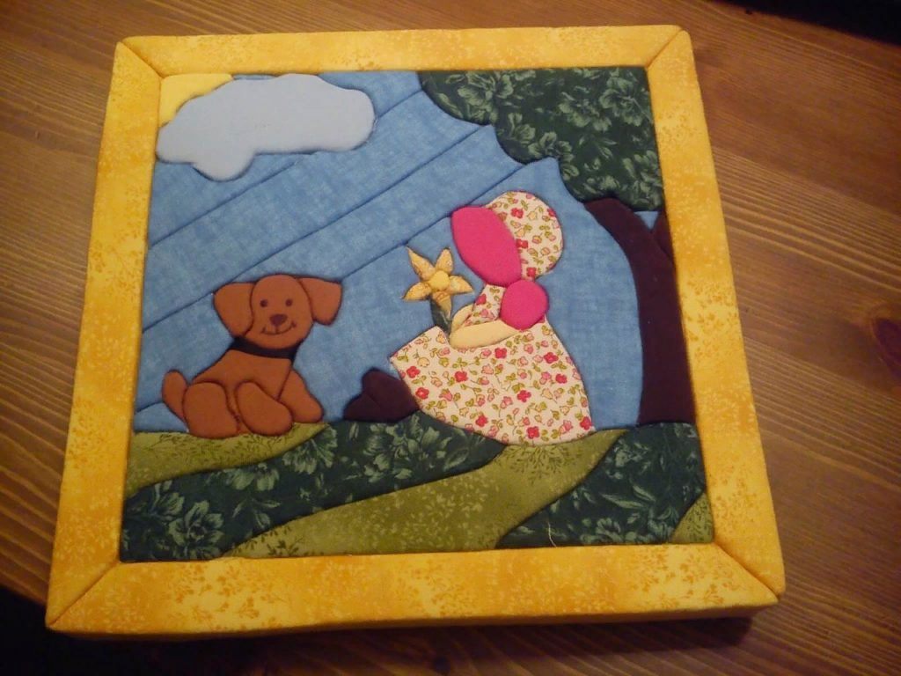
Для выделения определенного участка рисунка и придания более объемного вида, мы можем под ткань подложить тонкий синтепон или плотную ткань. Это используют, например для придания объема контура цветов.
Когда мы сделали картину и вложили все кусочки ткани, то дополнительно можем украсить готовый рисунок разной фурнитурой, тесьмой или кружевами, как подскажет Вам ваша фантазия.. Желательно проложить их по контурам границ лоскутков.

Slide 10
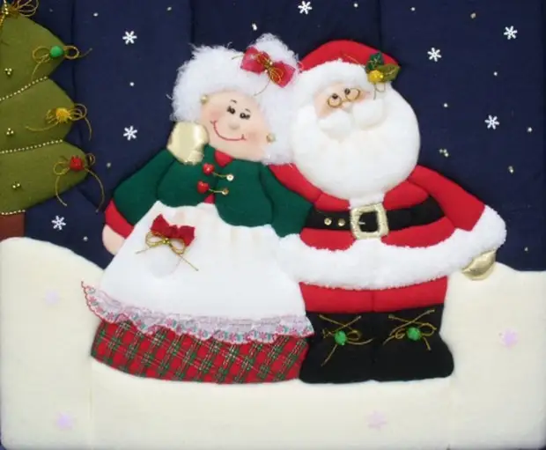
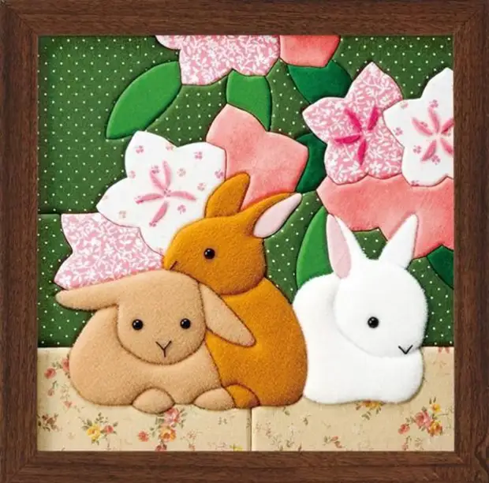
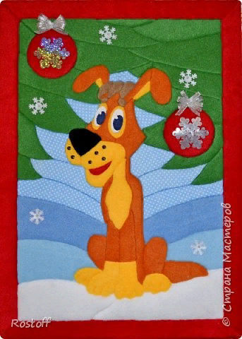
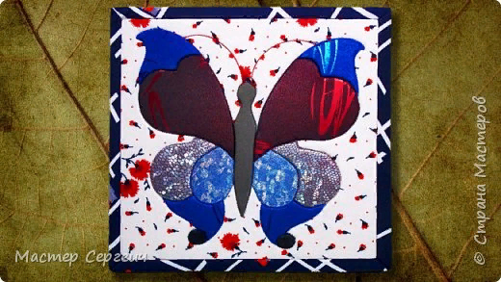

Slide 11
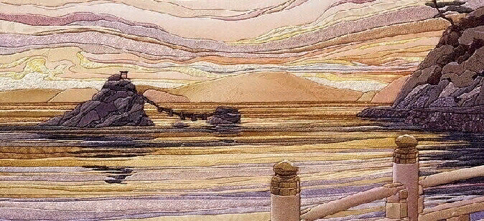
Спасибо за внимание!

